Slide 1

SORKUNCAK İLKOKULU/ORTAOKULU OCAK VE NİSAN DÖNEMİNDE YAPILAN ETKİNLİKLER

Slide 2
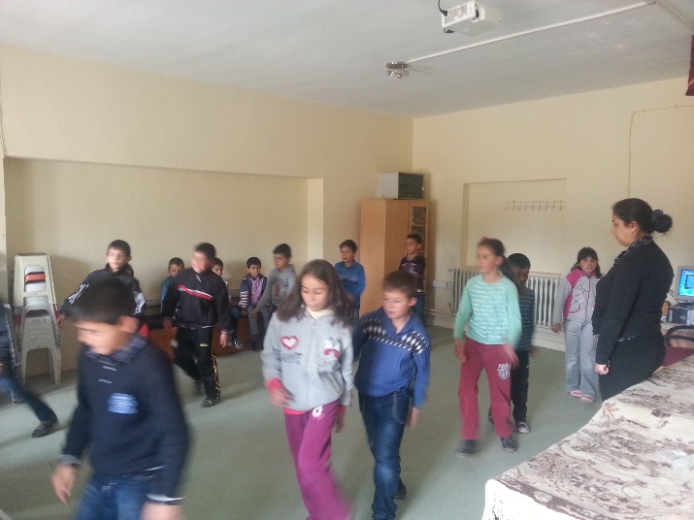
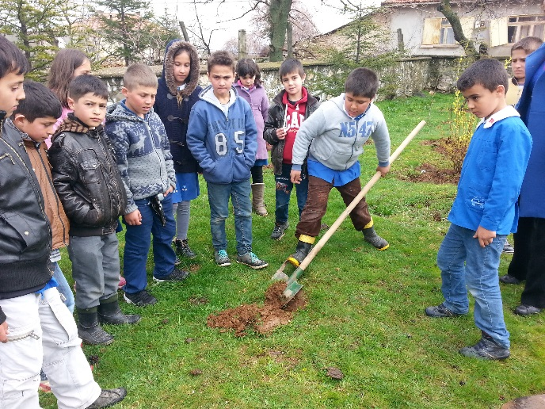
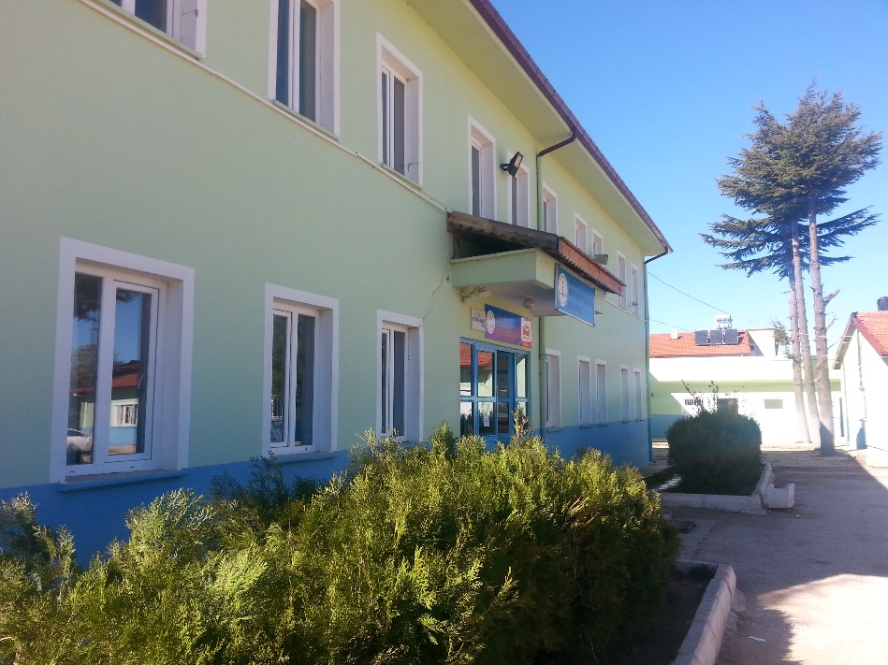
Sorkuncak İlkokulu ve Ortaokulu

Slide 3
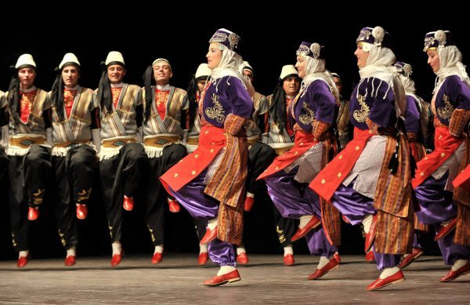
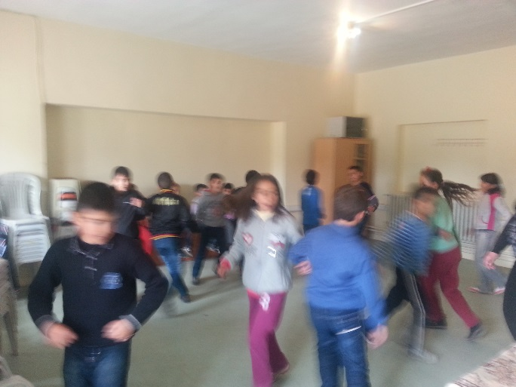
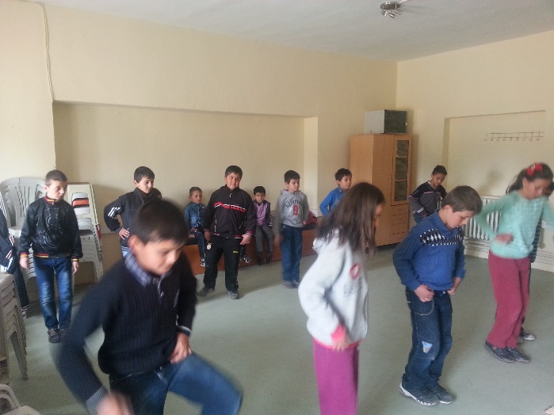
HALK OYUNLARI KURSU
Eğirdir Halk Eğitim Merkezi Müdürlüğü tarafından okulumuz bünyesinde halk oyunları kursu açılmış olup 4-5-6-7. Sınıf öğrencilerimize yönelik eğitimlerine devam etmektedir.
Öğrencilerimizin özgüven duygusu kazanmasının yanında, sosyalleşmesi, kendi vücudunu tanımasını, psikomotor gelişiminin hızlanmasını, topluluk önünde kendini ifade edebilmesini sağlaması yönünden devam eden kursumuz çok yararlı olmuştur.
Ülkemizi 23 nisan ulusal egemenlik çocuk bayramı sebebiyle okulumuzu da ziyaret edecek olan yabancı ülke çocuklarına kültürümüzü tanıtma fırsatı bulacağız .
Bize bu fırsatı sağlayan;
Eğirdir Halk Eğitim Merkezi idareci ve öğretmenlerine ilgilerinden dolayı okulumuz adına teşekkür ediyoruz.

Slide 4

KİTAP OKUMA YARIŞMASI
Karne gününe kadar devam edecek olan yarışmamızda en çok kitap okuyan öğrencimize okul aile birliği ve muhtarlık sponsorluğunda ilkokuldan ve ortaokuldan birer öğrenciye ihtiyacına göre tablet yada bisiklet ödülü verilecektir.
Yarışma ile birlikte okulumuz ilkokul ve ortaokulu öğrencilerinden güzel dönütler aldık.
Öğrencilerimizin büyük bir bölümünün yarışmaya istekli olduğu görüldü.
Bir çok öğrencimiz şimdiden düzenli kitap okuma alışkanlığı kazandılar.

Slide 5
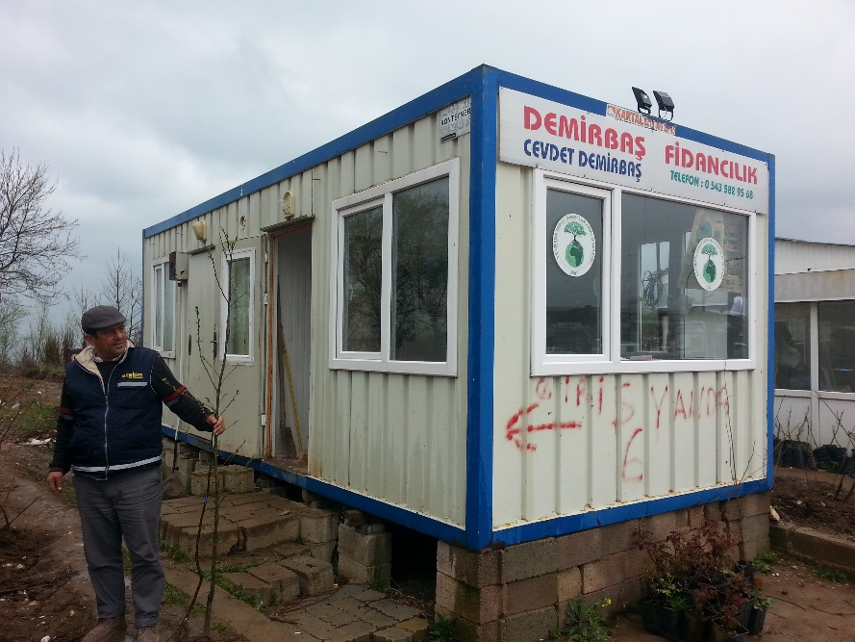
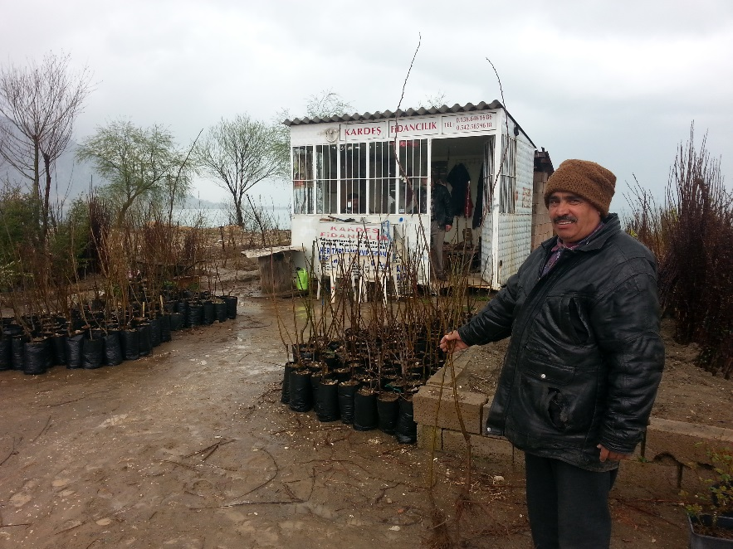
HER SINIFIN BİR AĞACI OLSUN
Çocuklarımıza ağaç ve doğa sevgisi aşılamak ve sahiplenme duygusu kazandırmak amacı ile her sınıfın bir ağacı olsun istedik. Bu amaçla Eğirdir’de fidan satışı yapan esnaflarımızdan fidan istedik. Bütün esnafımızı tek tek dolaştık. Sağ olsunlar hepsi yardımcı oldular. Her sınıf için 1’er adet fidan temin ettik. Her sınıf kendi fidanını seçti. Beraberce okul bahçesine diktik.

Slide 6
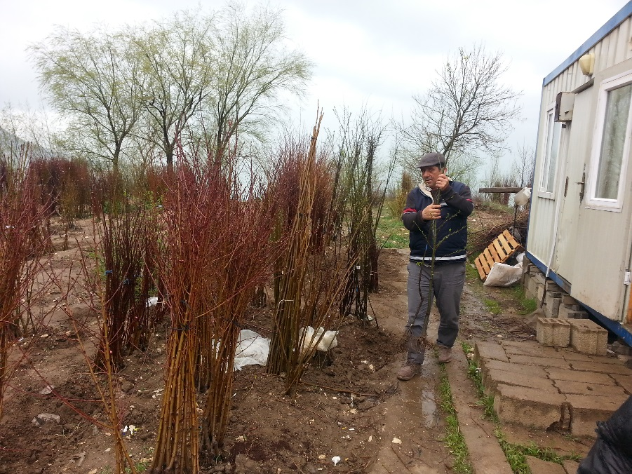
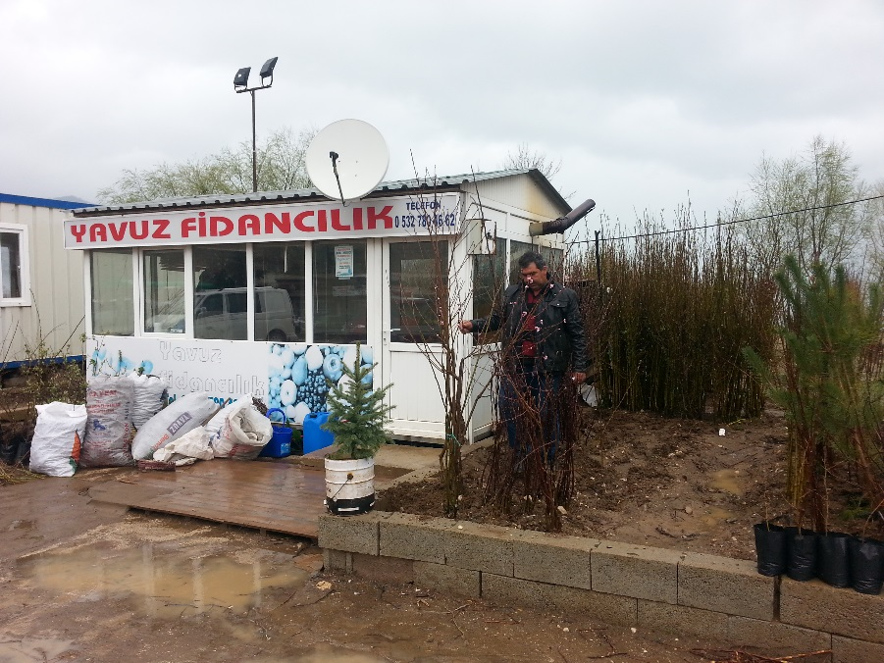
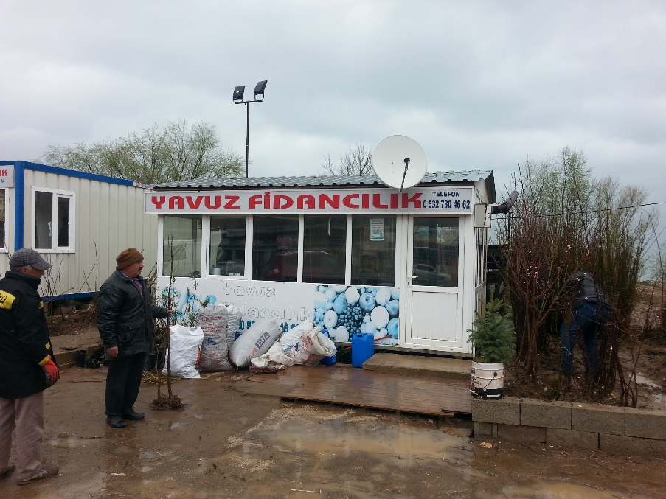

Slide 7
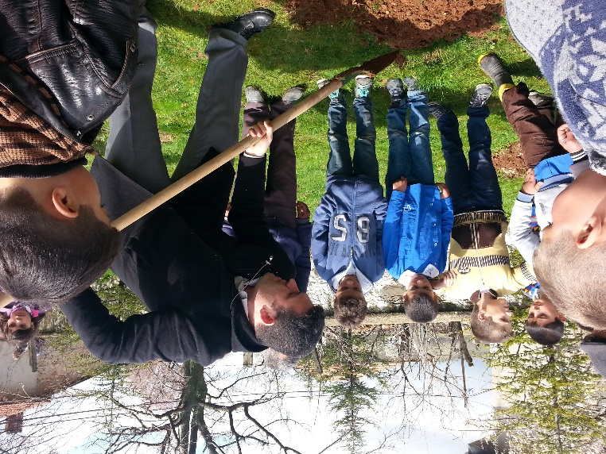
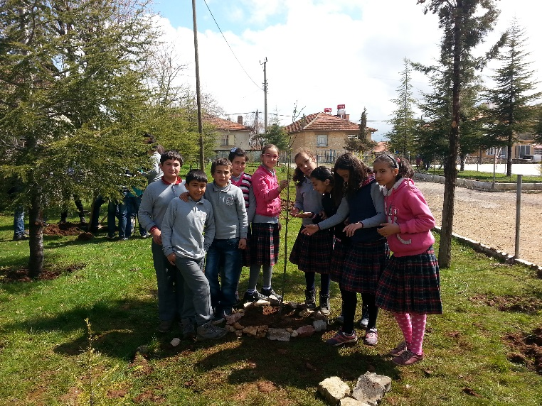
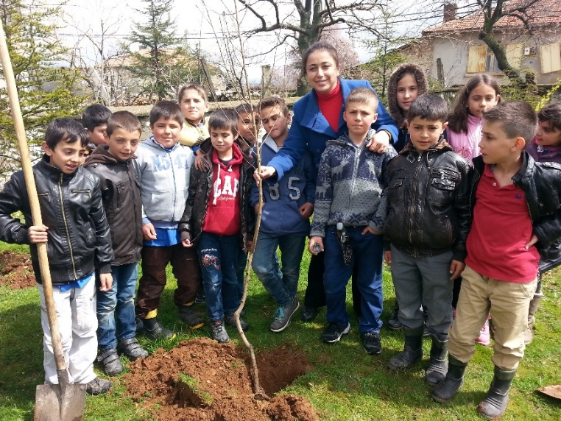
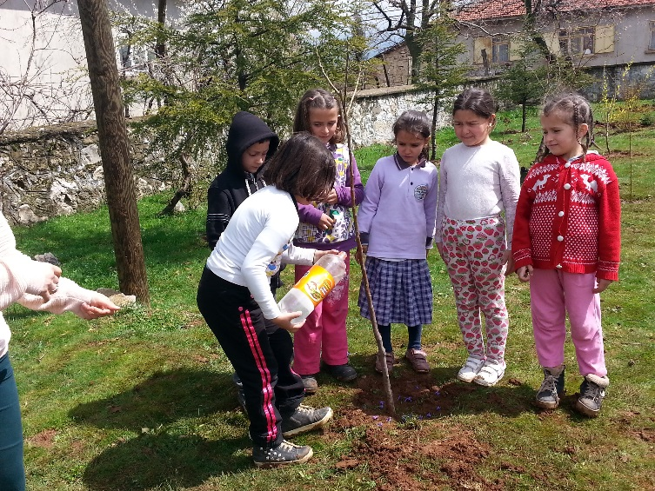
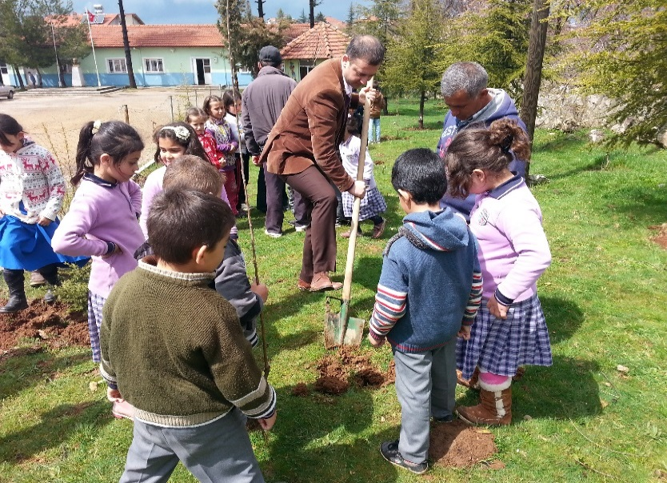
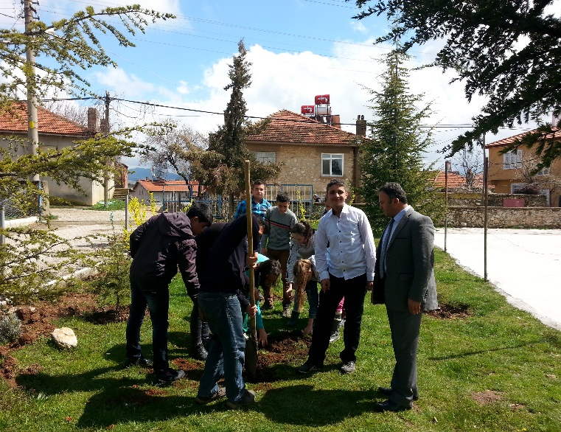
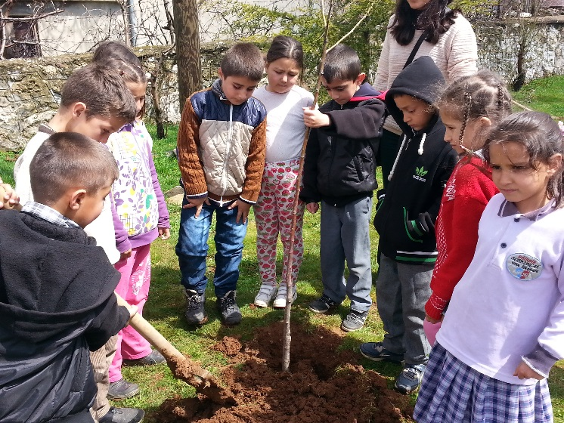
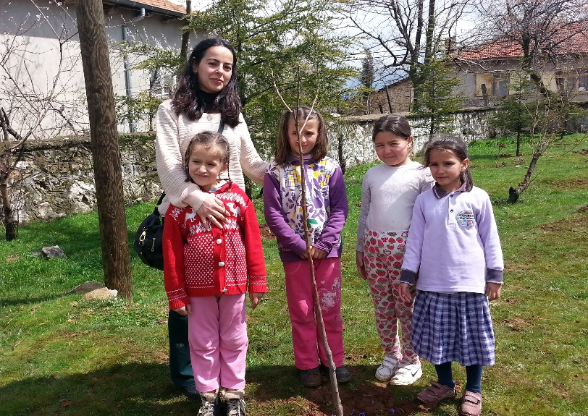
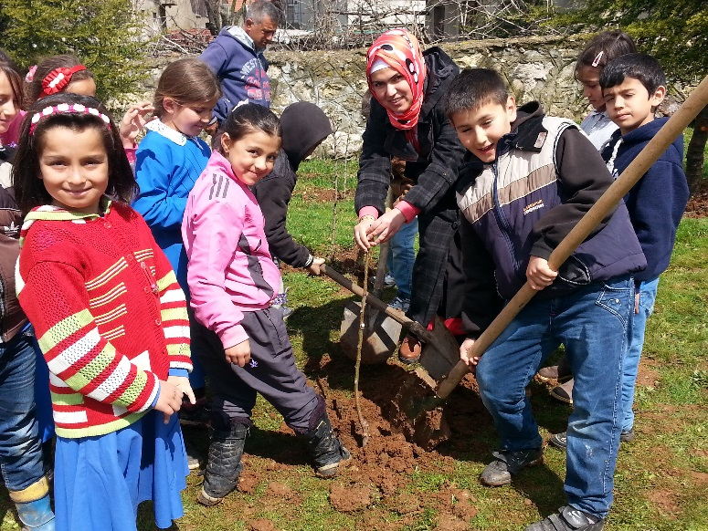
FİDANLARI DİKİYORUZ.

Slide 8
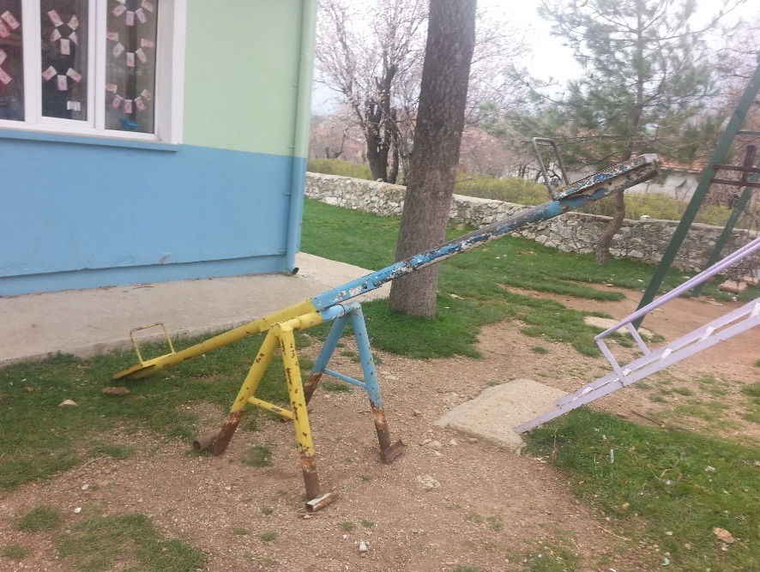
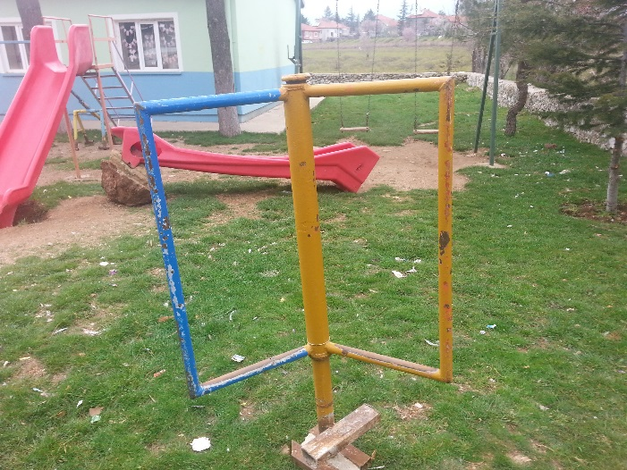
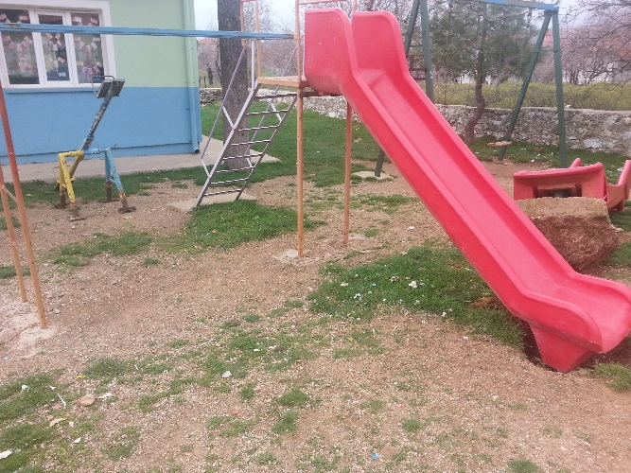
EĞİRDİR BELEDİYESİ YIPRANAN ESKİYEN VE TEHLİKE SAÇAN ÇOCUK PARKINI YENİLEDİ.

Slide 9
2015 YILI SORKUNCAK İLKOKULU

